Slide 1
ボムバトルロワイヤル
チーム名： 1日4食
メンバー： ゲーム専攻3年 金子 遼太郎
ゲーム専攻3年 木下 祐太朗
ゲーム専攻3年 荒木 響稀
ゲーム専攻3年 菊地 菜央

Slide 2
目次（金子）
ゲーム概要
ゲームシステム
UIイメージ
操作方法
キャラクターなどの補足情報
作業分担
工程

Slide 3
ゲーム概要（菊地）
どんなゲームなのか？ ボンバーマン系
ゲームのジャンルは？ アクション、ＲＰＧなどなど
ゲームの目的は？ 何をすれば終了なのか？
ゲームプレイの対象の者
何人プレーか？ 最終的に4人

Slide 4
ゲームシステム（菊地）
ゲームを進める上で行う必要となる情報があることなど
例）
・進行方法（ターン制など）
・どうなるとゲームクリアなのか？
・どうなるとゲームオーバーなのか？
・アイテムなどの情報（宝箱など）
・ダメージなどがある場合
・こんなことが出来ますみたいな情報

Slide 5
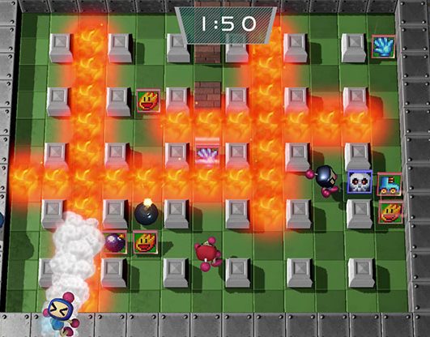
ＵＩイメージ＆操作方法（荒木）
全体的な画面構成です。
（仮）プレイヤー、アイテム（スピードUP、
スピードDOWN等）、爆弾、ライフを表示
※上の画像はイメージです。（参考画像）

Slide 6

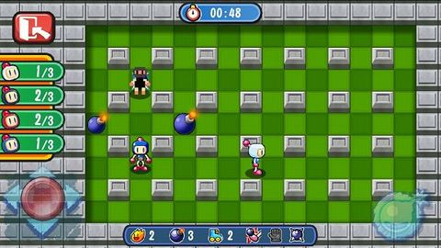
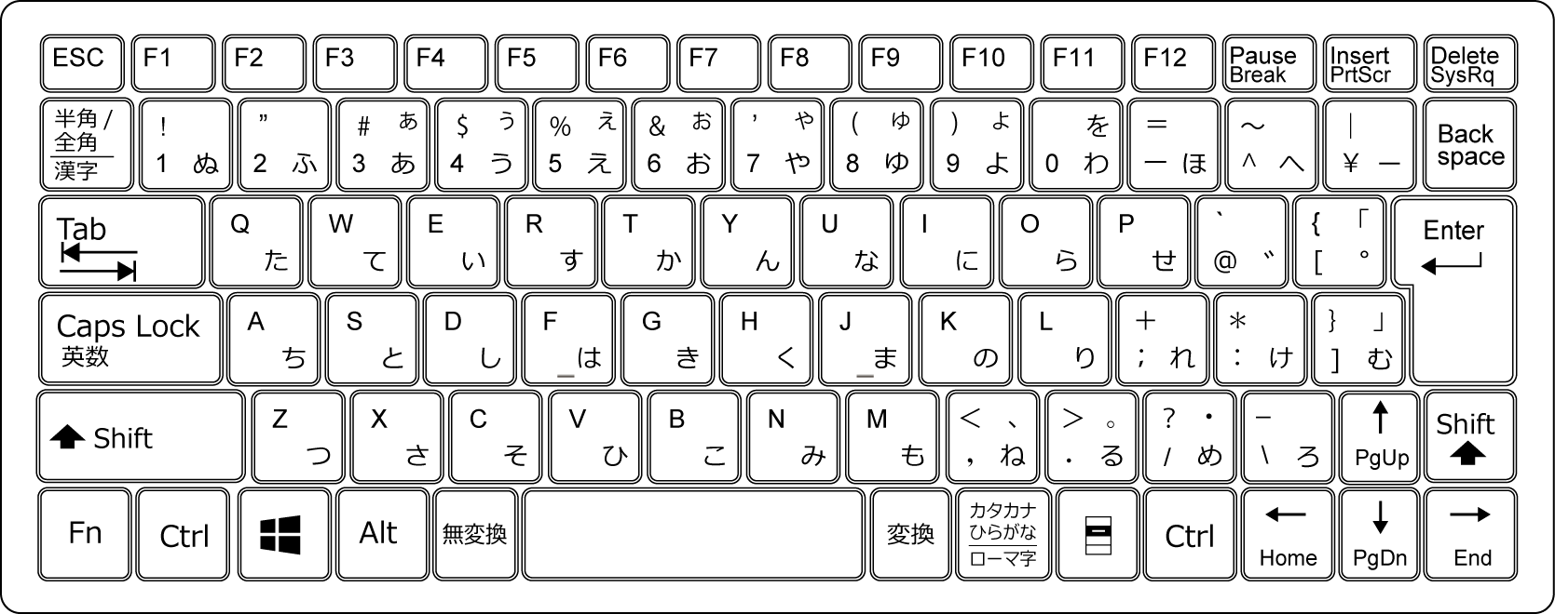
移動
移動はシンプルです。
（仮） WASD or ↑←↓→
（両方できるようにするかもです）
・プレイヤーが爆弾の位置に行くと
動けなくなります。

Slide 7
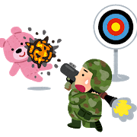

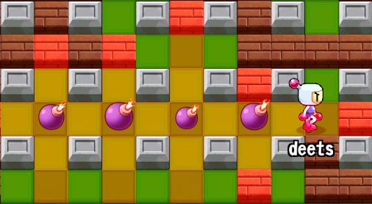

攻撃
攻撃は
（仮） Shift or Ctｒl
プレイヤーが持っている爆弾で相手に攻撃することができる
爆弾を置いた数秒後に爆発する。早く逃げないと
自分にも被害が起こる。

Slide 8
キャラクターなどの補足情報（木下）
登場するキャラクタなどの固有の情報があればつけておく
全体的なマップの情報などがあればつけておく

Slide 9
作業分担（金子）
企画書の作成分担
開発の作業分担
テストの作業分担

Slide 10
工程
全体的な工程を作ろう
4月
5月
6月
7月
8月
8/23 AGS
企画書
4/23
開発
7/16
全体
各ブロック
結合
テスト
8/6

